Slide 1
Softver za obnovljive izvore energije
Program PVsyst

Slide 2
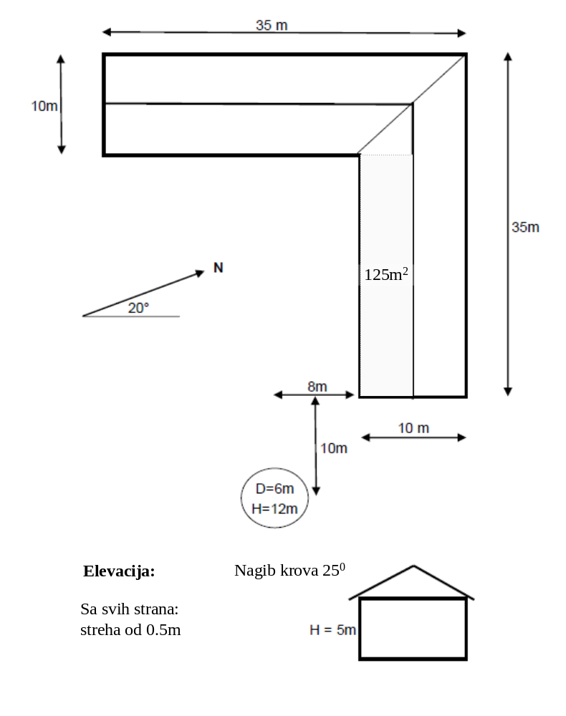
Zasenčenje usled bliskih objekata
Uvažavanje zasenčenje usled prisustva objekata u blizini PV sistema zahteva konstrukciju PV panela i okolnih objekata u 3D editoru. Ne postoji mogućnost učitavanja 3D scena zasenčenja iz drugih programskih alata, kao što je na primer AUTOCAD.
Konstrukcija PV panela i okolnih objekata u 3D editoru će biti prikazana na primeru farme sa PV panelom postavljenim na jugozapadno okrenutom dela krova (površine 5 m x 25 m = 125 m², sa nagibnim uglom od 25⁰ i azimutnim uglom od 20⁰) oko koga se nalaze objekti koji stvaraju senku: silos i drvo

Slide 3
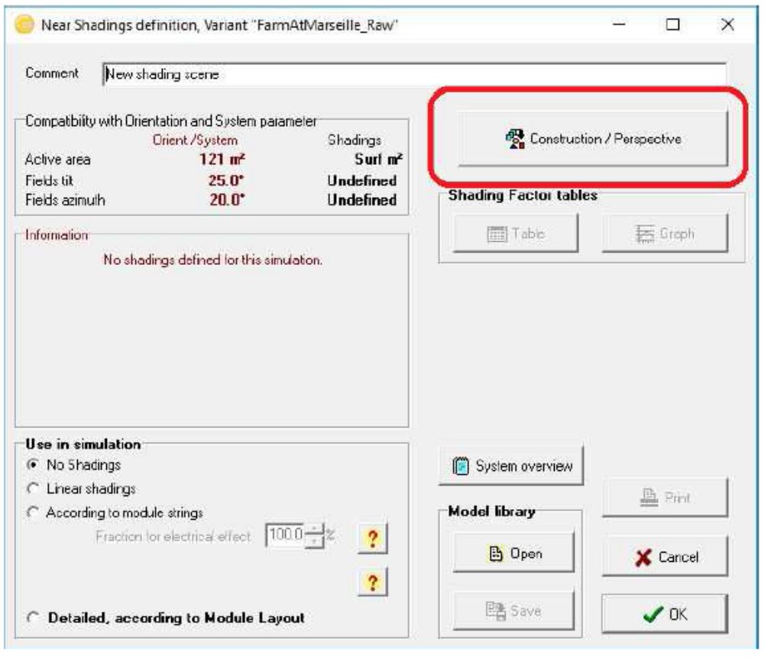
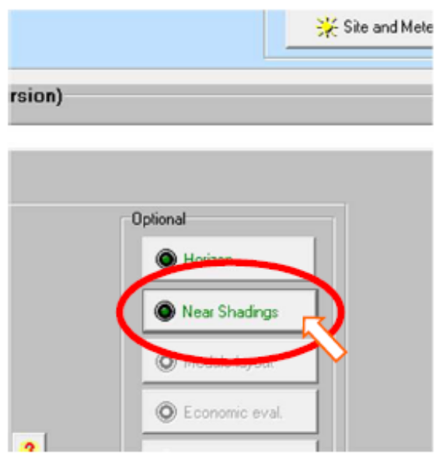
Glavni prozor za definisanje scena zasenčenja se pokreće opcijom „Near Shadings“, nakon čega se otvara prozor u kome treba startovati „Construction/Perspective“

Slide 4
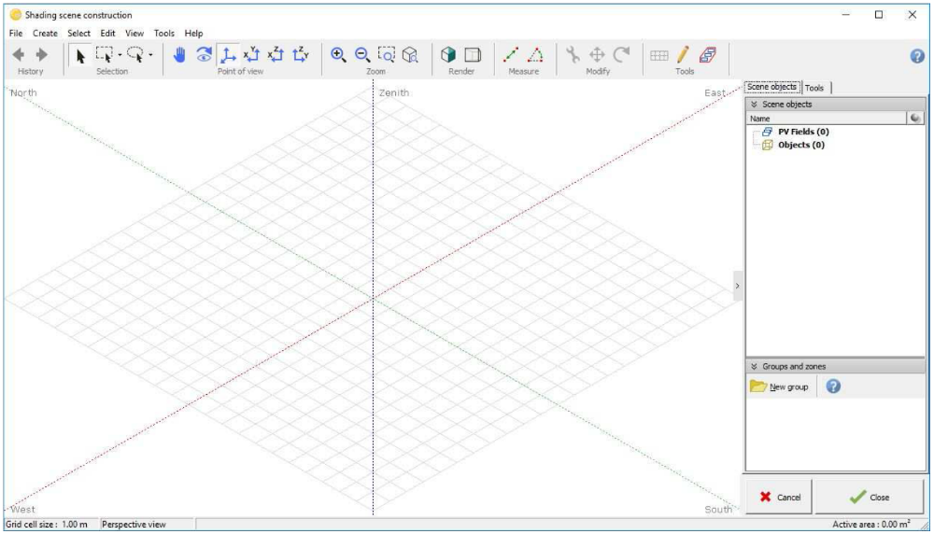
Startovanjem „Construction/Perspective“ otvara se 3D prozor.

Slide 5
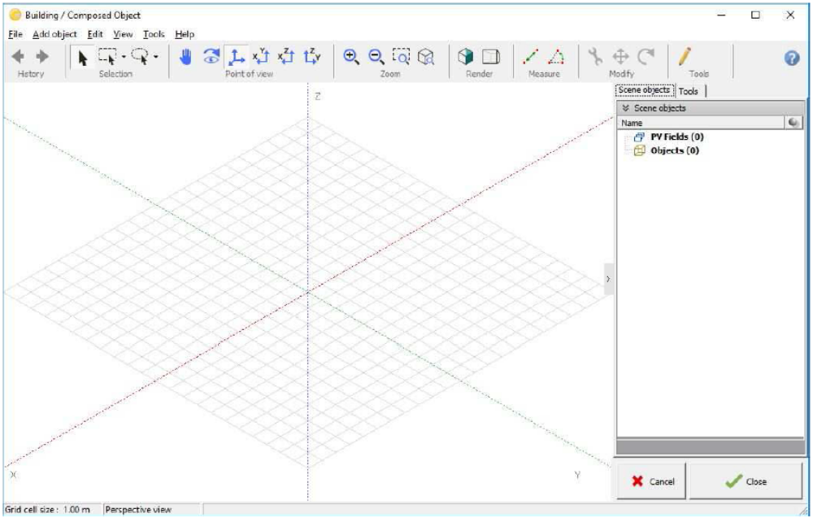
Objekat u primeru se sastoji iz elementarnih objekata koji će kasnije biti grupisani. Iz menija „Create“ treba izabrati „Building / Composed object“ nakon čega se otvara drugi prozor, kao što je prikazano na slici ispod.

Slide 6
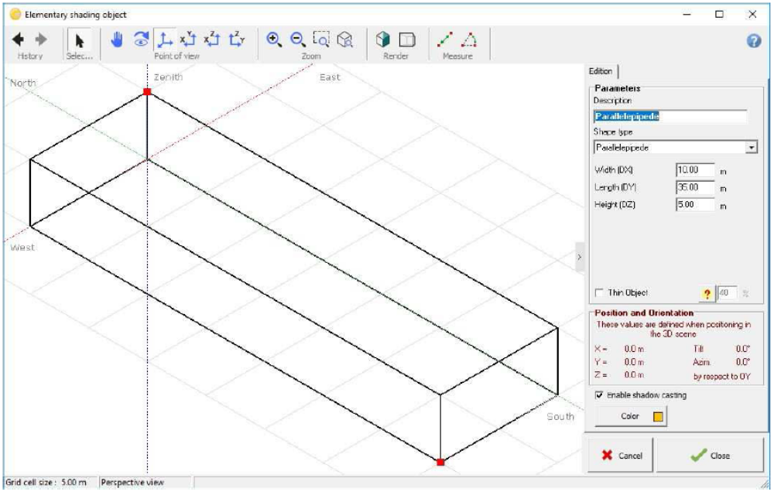
Iz menija treba izabrati „Add object“ nakon čega se otvara novi prozor u kome se može izabrati tip objekta i njegove dimenzije. Treba izabrati „Parallelepipede“ i definisati: Width=10m, Length=35m i Height=5m), a nakon toga i „Close“ da bi se paralelopiped pozicionirao.

Slide 7


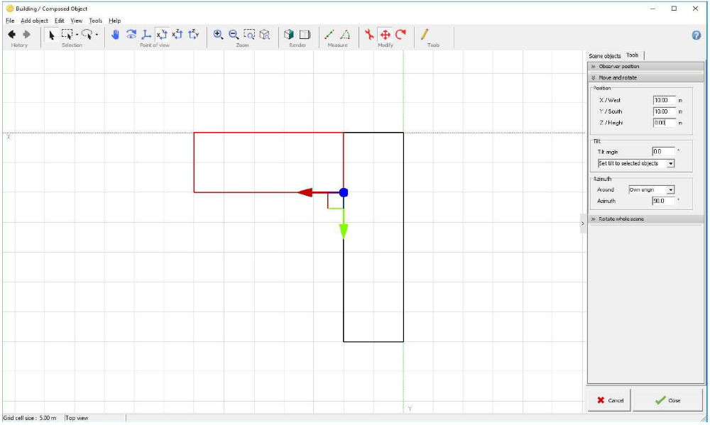
Iz menija ponovo treba izabrati „Add object“ nakon čega treba izabrati „Parallelepipede“ sa dimenzijama Width=10m, Length=25m i Height=5m), a nakon toga i „Close“ da bi se novi paralelopiped pozicionirao. Izborom („Top view“) slika se može videti iz ptičije perpektive. Nakon toga treba izabrati i definisati tačne pozicije objekta: X=10m, Y=10m i Azimuth=90⁰.

Slide 8

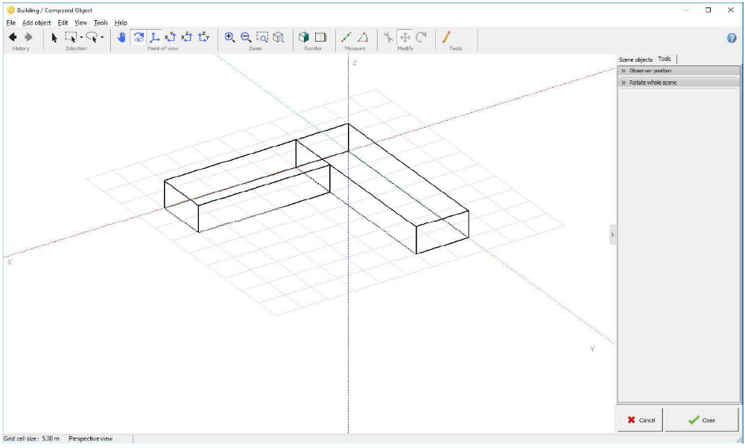
Izborom („Standard Perscpetive“) vraća se 3D prikaz.

Slide 9
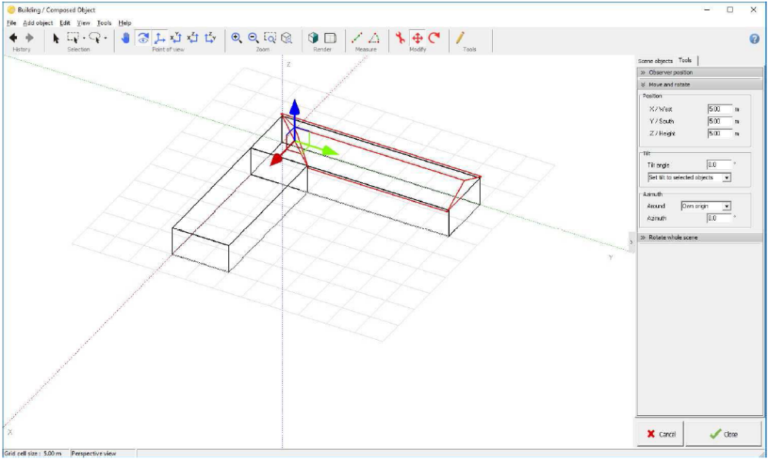
Ponovnim korišćenjem opcije „Add object“ treba dodati prvo krilo krova pomoću “Two sided roofs + Gables” sa sledećim dimenzijama: “Base width”=11m, “Top length”=30.5m, “Roof tilt angle”=25, “Gable 1 angle”=-45, “Gable 2 angle”=0. Pomoću definisati poziciju prvog krila krova: X=5m, Y=5m, Z=5m i Azimuth=90^{0.}

Slide 10
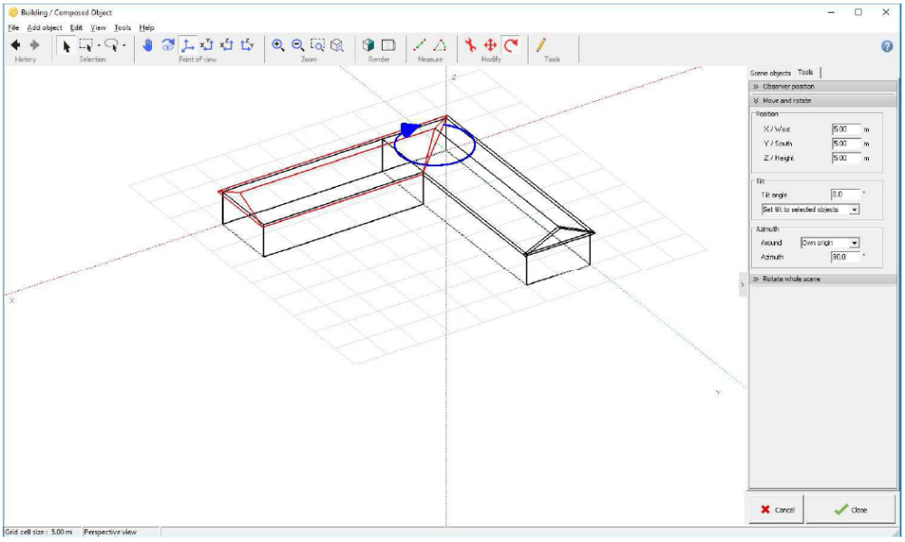
Na sličan način dodati drugo krilo krova sa sledećim dimenzijama: “Base width”=11m, “Top length”=30.5m, “Roof tilt angle”=25, “Gable 1 angle”=45, “Gable 2 angle”=0. Pomoću definisati poziciju drugog krila krova: X=5m, Y=5m, Z=5m i Azimuth=90⁰.

Slide 11
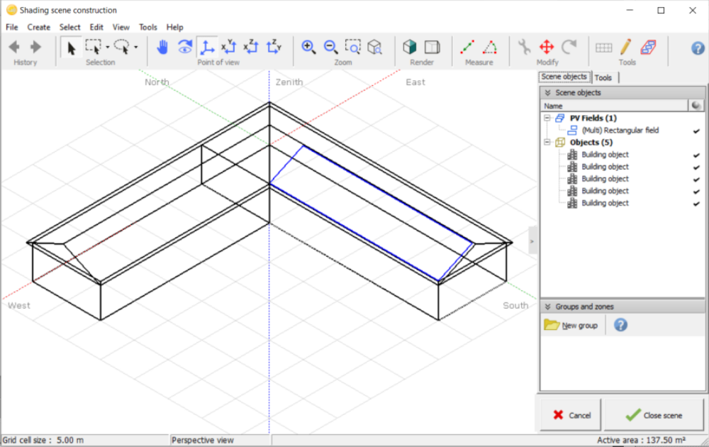
Dodavanje PV panela se postiže tako što se iz menija „Create“ bira opcija „Rectancular PV plane (single or multiple)“, a nakon otvaranja prozora treba podesiti “Nb.of rectangles”=1, “Plane tilt”=25, “Width”=5.5m, “Length”=25m. Pomoću definisati poziciju panela: X=10m, Y=10m, Z=5.30m i Azimuth=90⁰.

Slide 12
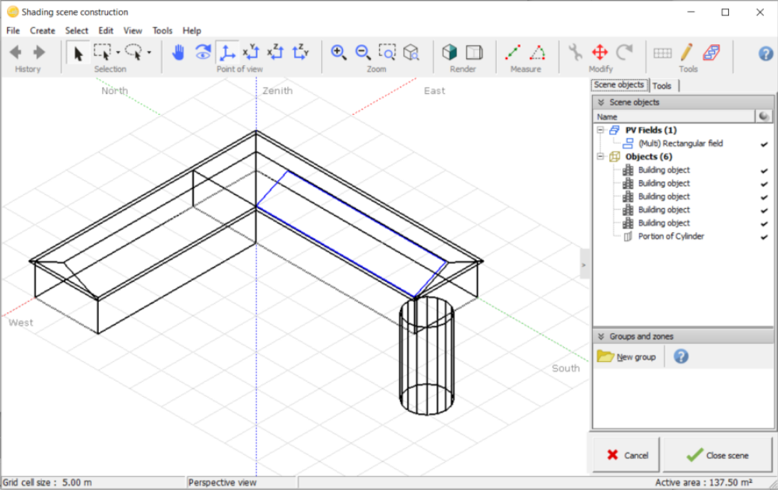
Dodavanje silosa koji stvara senku se postiže tako što se iz menija „Create“ bira opcija „Elementary shading object“, a nakon otvaranja prozora treba u padajućem meniju „Shape type“ izabrati „Portion of cilynder“ i podesiti “Radius”=3m, “Aperture angle”=360⁰, “Nb.of segments”=16 i “Height”=12. Pomoću definisati poziciju silosa: X=18m, Y=45m.

Slide 13
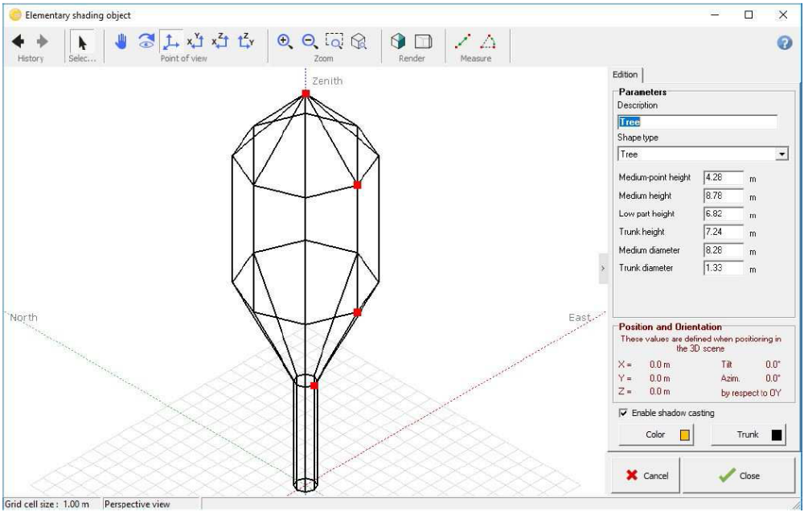
Na sličan način, dodavanje drveta koje stvara senku se postiže tako što se iz menija „Create“ bira opcija „Elementary shading object“, a nakon otvaranja prozora treba u padajućem meniju „Shape type“ izabrati „Three“ i podesiti dimenzije drveta kao na slici.

Slide 14
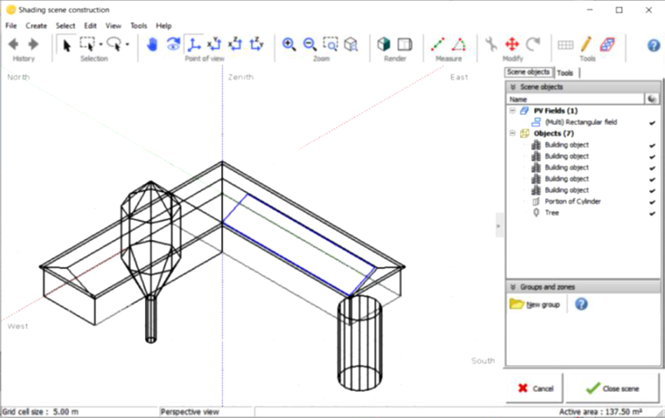
Pomoću treba definisati poziciju drveta: X=32m, Y=18m, nakon čega se dobija 3D scena sa svim objektima.

Slide 15
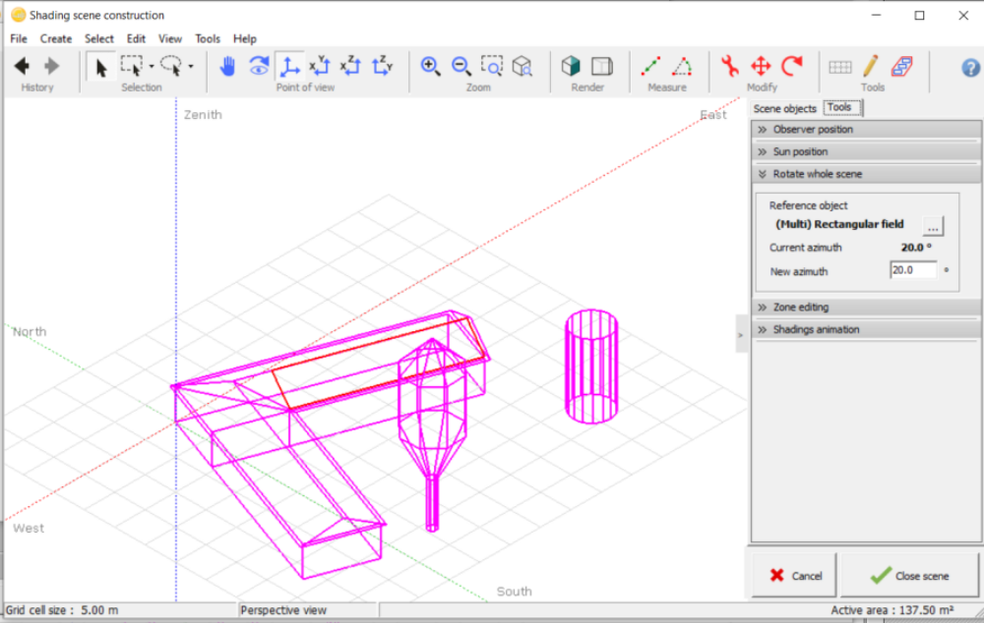
Prema prethodnoj slici, deo krova farme sa PV panelom je orijentisan prema zapadu (azimutni ugao PV panela je 90⁰). Zbog toga je potrebno u meniju „Edit“ treba izabrati opciju „Rotate whole scene“ i definisati “New Azimuth”=20⁰. Ukoliko je potrebno dodatno korigovati 3D scenu, preporučuje se da se to uradi pri vrednosti azimutnog ugla “New Azimuth”=90⁰.

Slide 16
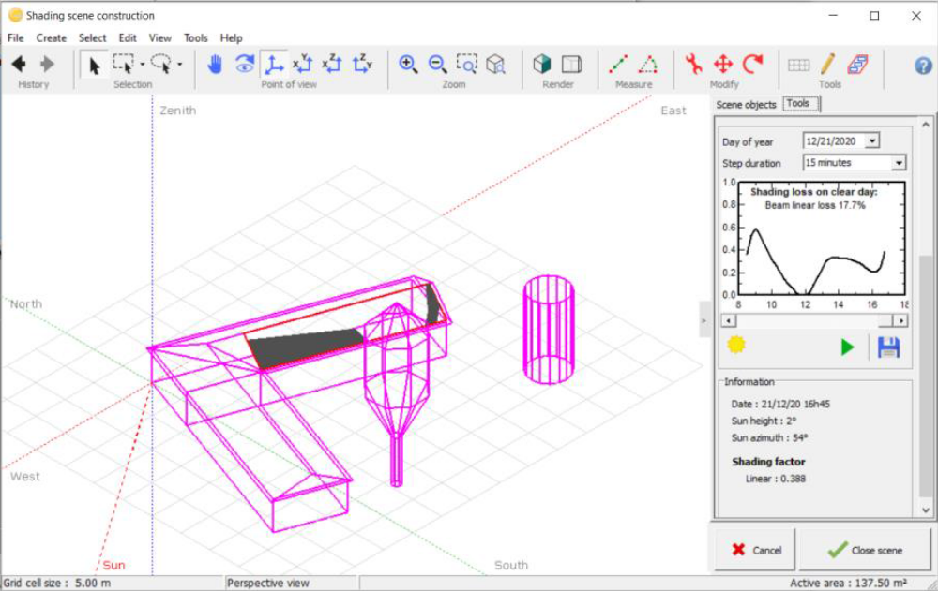
Za formiranu 3D scene može se pokrenuti animacija zasenčenja pomoću opcije “Shadings animation”. Animacija se može posmatrati i sa pozicije sunca ako se prethodno u “View” izabere “View from sun position”. Na grafiku su prikazani gubici usled zasenčenja u toku vedrog dana.

Slide 17
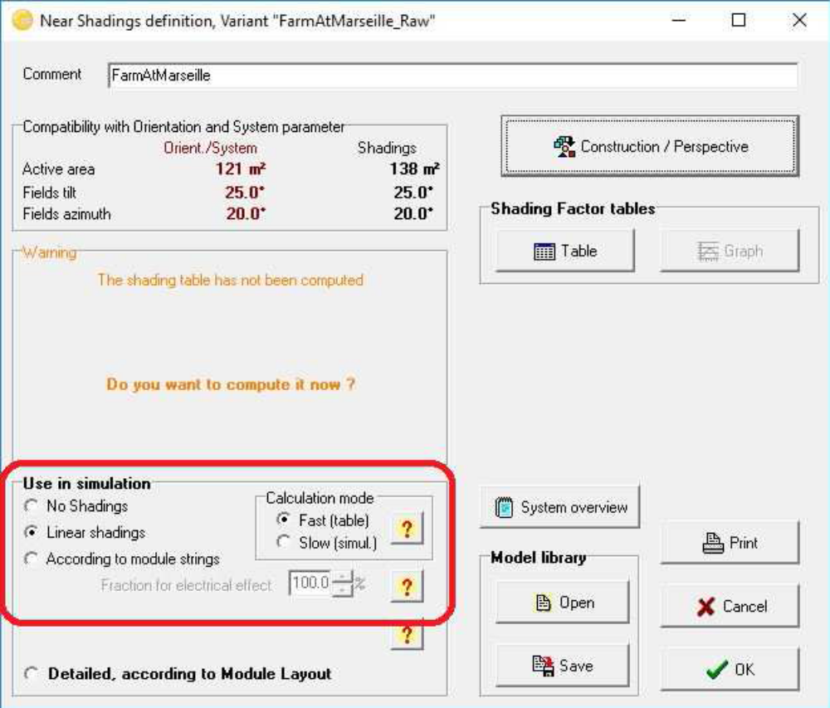
Formirana 3D scena zasenčenja se može snimiti tako što se iz menija “File” izabere opcija “Export scene (.SHD)”.
Nakon toga, treba izabrati mod „linear shading“ i treba pokrenuti simulaciju (“Run simulation”) u osnovnom prozoru programa . Na ovaj način se uvažava smanjenje iradijanse usled zasenčenja.

Slide 18
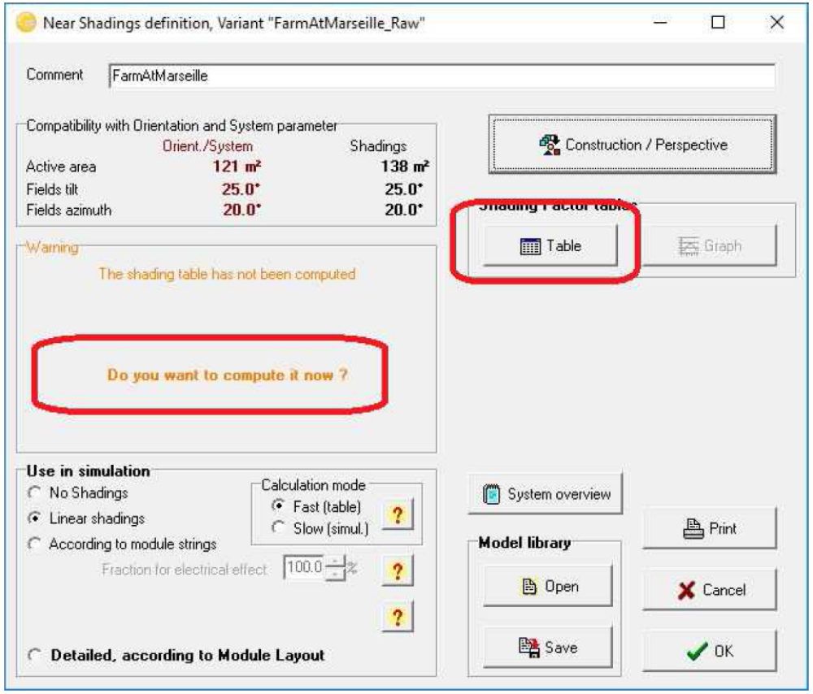
Program nudi formiranje tabele sa vrednostima faktora zasenčenja. Ova tebela se dobija pomoću “Table”.

Slide 19
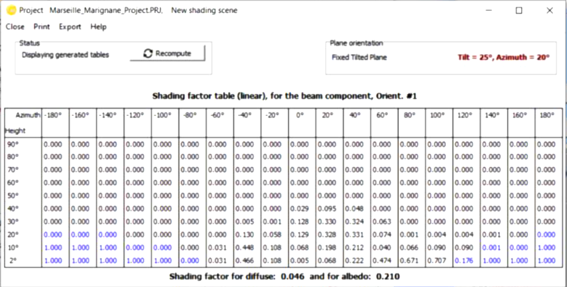
Na slici je prikazana tabela sa vrednostima faktora zasenčenja u funkciji azimutnog i altitudnog ugla sunca. Vrednosti u tabeli se odnose na direktno značenje, a program procenjuje i vrednost faktora zasenčenja za difuzno i reflektovano zračenje. Faktor zasenčenja ima vrednost 0 ako nema zasenčenja i vrednost 1 pri potpunom zasenčenju.

Slide 20
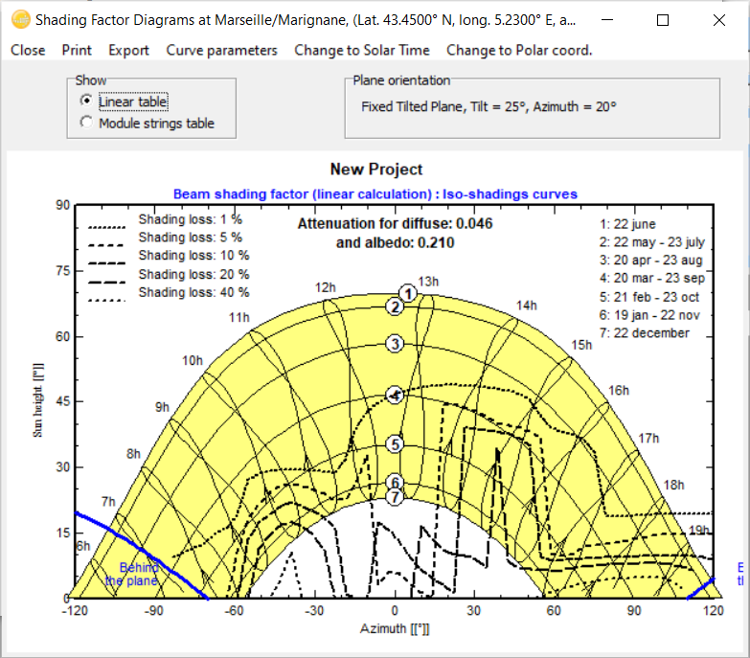
Vrednosti faktora zasenčenja se mogu prikazati i na grafiku putanja sunca po nebu korišćenjem opcije „Graph“. Grafik sadrži izo-krive sa vrednostima gubitaka. Može se uočiti pomeranje krivih naviše i povećanje gubitaka pri polažaju sunca kada silos i drvo stvaraju senku na PV panel.

Slide 21
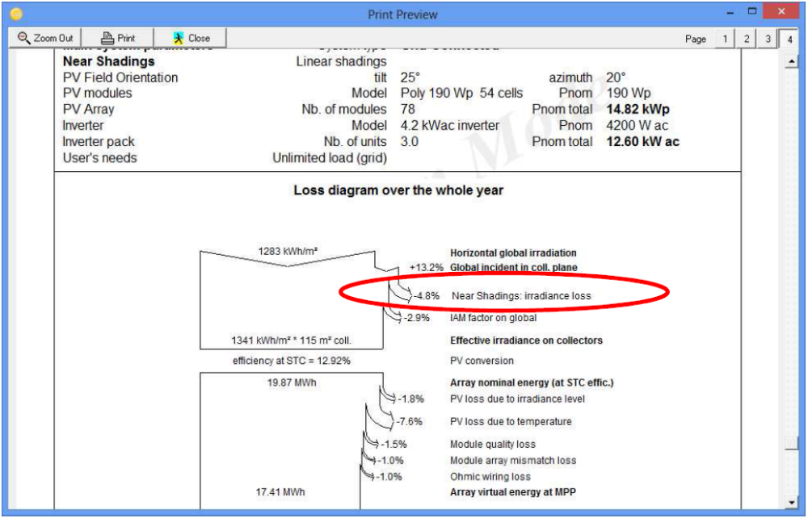
U izveštaju koji se može generiše korišćenjem opcije „Report“ u glavnom prozoru programa dodata je stranica sa definicijama i graficima bliskog zasenčenja. Takođe su na stranici sa dijagramom gubitaka dodati gubici usled bliskog zasenčenja.

Slide 22
Simulacija u modu „linear shading“ uzima u obzir samo smanjenje iradijanse. Ovo će dati donju granicu za procenjene gubitke usled zasenčenja.
Realni efekti delimičnog zasenčenja na proizvodnju električne energije su nelinearni i zavise od načina povezivanja PV modula. U slučaju zasenčenja i samo jedne ćelije u stringu, struja celog stringa je određena strujom zasenčene ćelije, što drastično smanjuje efikasnost panela. Mod „According to module strings“ uzima u obzir električne efekte koji su posledica toga što su moduli vezani u stringove. Na ovaj način se definiše gornja granica za procenjene gubitka usled zasenčenja.

Slide 23

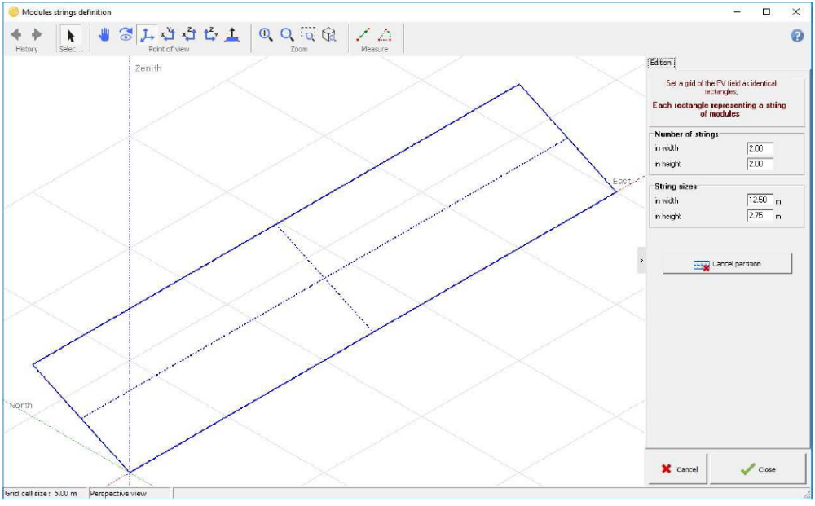
Ponovnim pokretanjem „Construction/Perspective“ i izborom (“Partition in module chains”) otvara se prozor u kome se definišu grupe modula u stringovima. Panel se deli na nekoliko jednakih delova od kojih svaki predstavlja površinu jednog stringa.

Slide 24
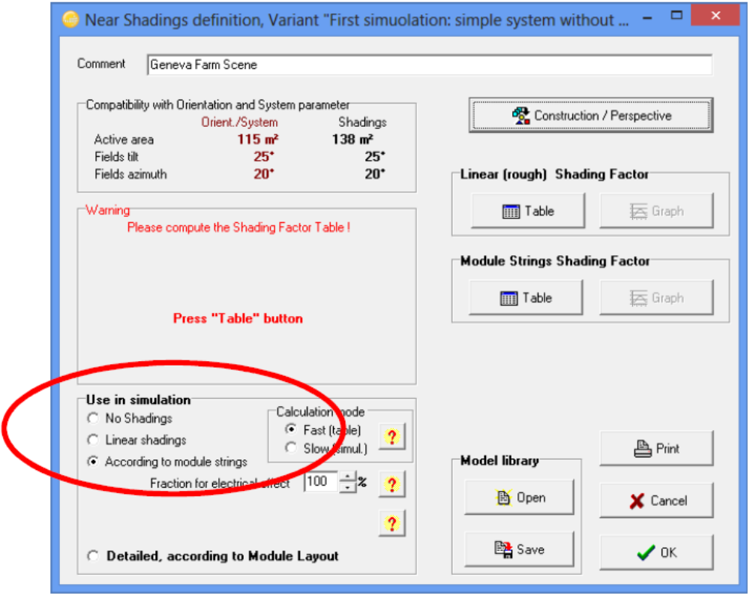
Potrebno je zatim izabrati Mod „According to module strings“. Program ponovo traži formiranje tabele sa vrednostima faktora zasenčenja. Korišćenjem opcije „Table“ formira se tabela, a korišćenjem opcije „Graph“ prikazuje se grafik izo-krivih sa vrednostima gubitaka.

Slide 25
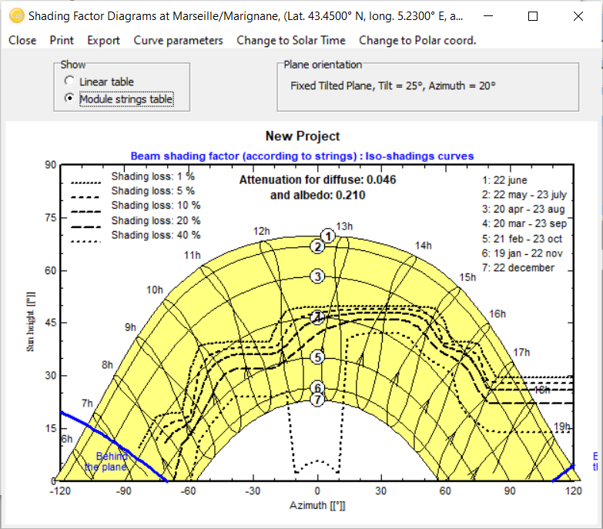
Potrebno je zatim izabrati mod „According to module strings“. Program ponovo traži formiranje tabele sa vrednostima faktora zasenčenja. Korišćenjem opcije „Table“ formira se tabela, a korišćenjem opcije „Graph“ prikazuje se grafik sa izo-krivama gubitaka koji definiše gornju granicu gubitaka. Na grafiku treba izabrati opciju „Module string table“.

Slide 26
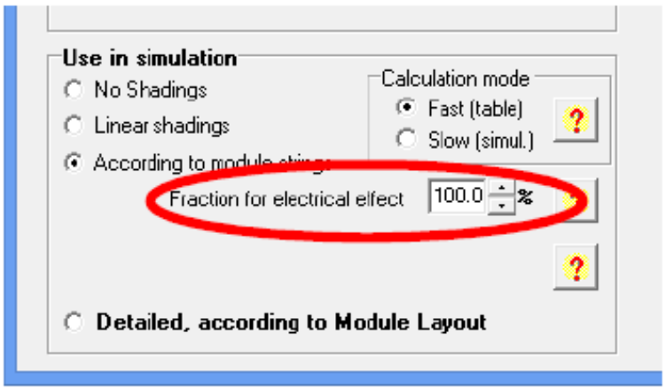
U konačnom proračunu usled zasenčenja treba izabrati neku vrednost između donje i gornje granice iz razloga što se kod PV modula koriste diode za premošćavanje („by pass“ diode). Ovo je omogućeno opcijom „Fraction for electrical effect“. Vrednost frakcije za električne efekte zavisi od oblika senke, u slučaju dugačkih senki (koje zahvataju par stringova, kao na primer senka od dimnjaka) preporučena vrednost je 60%-80%, a slučaju senki pravilnog oblika (koje zahvataju sve stringove, kao na primer od šupe) preporučena vrednost je 100%.
Opcija „Module layout“ se koristi za uklađivanje ranije definisanih redno-paralelnih veza PV modula sa zahtevima minimizacije gubitaka u zoni zasenčenja koja je definisana 3D scenom.

